Slide 1

ТОВАРОВЕДЕНИЕ НЕПРОДОВОЛЬСТВЕННЫХ ТОВАРОВ
МИНСКИЙ ФИЛИАЛ
УО «Белорусский торгово-экономический университет потребительской кооперации»
Модуль 15. Телевизионная аппаратура
Автор: Машкович Татьяна Васильевна – преподаватель

Slide 2
СОДЕРЖАНИЕ МОДУЛЯ
15.1 Потребительские свойства телевизоров
15.2 Классификация ассортимента телевизоров
15.3 Характеристика ассортимента телевизоров
15.4 Контроль качества телевизоров, маркировка, упаковка, транспортирование и хранение

Slide 3

Задачи модуля
В результате изучения данной темы Вы сможете:
Называть и характеризовать потребительские свойства телевизоров по группам
Давать классификацию ассортимента телевизоров
Описывать отличительные особенности, достоинства и недостатки телевизоров различных типов
Описывать принцип контроля качества телевизоров, требования к маркировке, упаковке и хранению
Давать товароведную характеристику телевизоров, имеющихся в продаже

Slide 4


15.1 Потребительские свойства телевизоров
МИНСКИЙ ФИЛИАЛ
УО «Белорусский торгово-экономический университет потребительской кооперации»
Сыцко, В.Е. Товароведение непродовольственных товаров: / В.Е. Сыцко, М.И. Дрозд. – Минск: Выш. школа, 2005. – стр. 530-536

Slide 5

Потребительские свойства
1. ФУНКЦИОНАЛЬНЫЕ СВОЙСТВА
Свойства, обеспечивающие уверенный прием телевизионных передач:
Нажимайте по порядку:
Чувствительность
Избирательность характеризует способность телевизора выделять сигналы нужной станции из множества сигналов и помех, воздействующих на антенну приемника. Избирательность измеряется в децибелах (дБ).
Чувствительность характеризует способность телевизора принимать слабые сигналы и определяется наименьшим значением напряжения (в микровольтах) сигналов изображения и звукового сопровождения на антенном входе телевизора, которое дает устойчивое, нормальное изображение и обеспечивает номинальную выходную мощность по звуковому каналу.
Избирательность

Slide 6
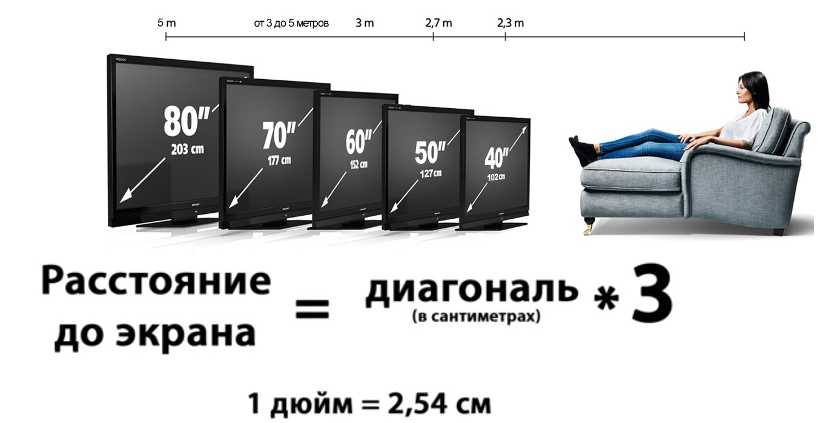
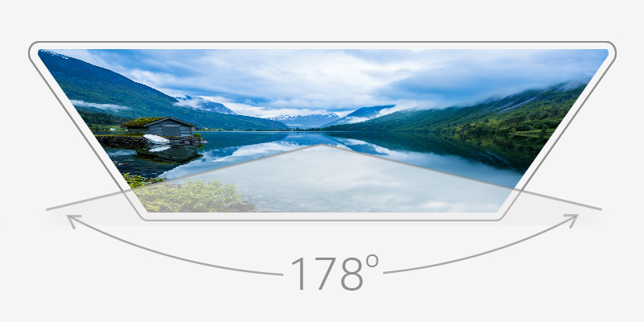
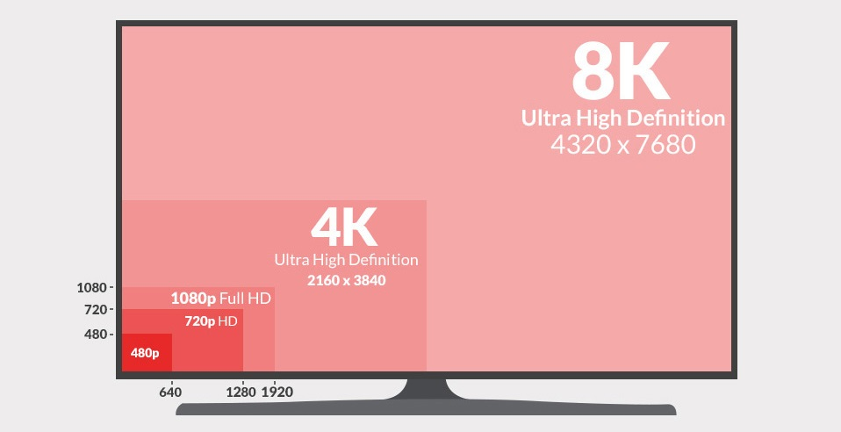

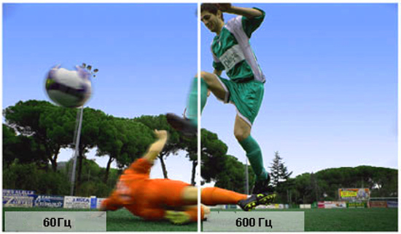
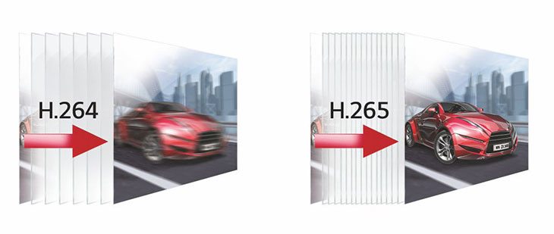
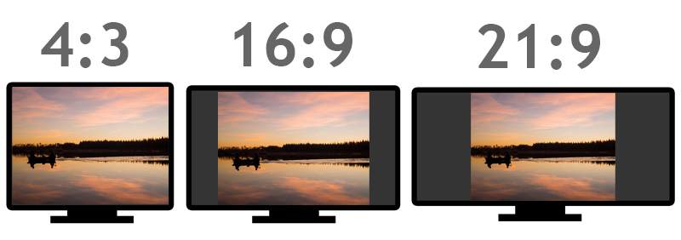
2. Свойства, характеризующие качество изображения:
Нажимайте по порядку:
Размер изображения
Баланс "белого цвета" характеризует степень соответствия цвета свечения экрана цвету свечения эталонного источника белого цвета и сохранение правильного его воспроизведения во всем диапазоне регулировок яркости и контраста.
Определяется степенью сбалансированности излучения трех основных цветов каждой точкой экрана при формировании белого цвета.
Нарушение баланса белого цвета приводит к появлению окрашивания изображений ахроматических (бесцветных) объектов.
Частота кадровой развертки характеризует число отображаемых на экране кадров в единицу времени. Выражается в Гц.
С увеличением частоты развертки улучшается качество изображения. Современные жидкокристаллические и плазменные телевизоры оснащаются графическими процессорами, которые позволяют эффективно повышать частоту развертки экрана (100, 200, 400, 600 и т.д. Гц).
Время отклика матрицы — время, которое требуется пикселям экрана для того, чтобы изменить свой цвет со сменой изображения на экране. Время отклика измеряется в миллисекундах, и чем меньше это время, тем более качественно устройство воспроизводит динамические изображения в сценах в фильмах и играх, и тем самым исключает видимость шлейфов за движущимися на экране объектами. Наилучшим на сегодняшний день является время отклика в изогнутых телевизорах OLED, которое составляет всего 0,002мс.
Формат телевизионного кадра (номинальное отношение ширины телевизионного изображения к его высоте) во многом определяет зрительские ощущения.
Формат 16:9 по сравнению с форматом 4:3 более удобен для глаз зрителя. Широкий формат придает телепередачам большую выразительность, ощущение реальности происходящего на экране и причастности к освещаемым событиям.
Чистота цвета представляет собой объективную колориметрическую характеристику качества цвета, определяющую степень выраженности цветового тона.
Насыщенность цвета – субъективная характеристика зрительного восприятия степени выраженности цветового тона, позволяющая оценить долю излучения спектрального и белого цвета в общем цветовом ощущении.
Размер изображения на экране телевизора зависит от диагонали экрана телевизора (в сантиметрах или дюймах).
Разрешающая способность экрана характеризует его возможность отображать различные мелкие детали изображения.
Разрешающая способность жидкокристаллических и плазменных панелей выражается количеством пикселей (элементарных ячеек) по горизонтали и по вертикали.
Контрастность изображения — параметр, характеризу-ющий различие в яркости отдельных элементов изображения.
Количественно контрастность телевизионного изображения выражается отношением яркости наиболее светлого участка телевизионного изображения к яркости наиболее темного его участка.
Угол обзора — это угол, под которым можно смотреть телевизор без потери качества изображения (в современных телевизорах достигает 178° пo горизонтали и вертикали).
Яркость свечения экрана определяет верность тонового и цветного изображения, а также возможность просмотра телепередачи на свету без напряжения зрения.
Яркость измеряется в канделах на квадратный метр (Кд/м²) и оценивается по максимальной яркости наиболее светлых участков изображения.
Жидкокристаллические телевизоры имеют яркость свечения до 600 Кд/м², плазменные панели до 1000 Кд/м².
Разрешающая способность экрана
Контрастность
Угол обзора
Время отклика матрицы
Формат изображения
Баланс белого
Наибольшую контрастность изображения имеют плазменные панели
— до 1000:1 и более.
Чистота цвета
Насыщенность цвета
Яркость свечения экрана
Частота кадровой развертки

Slide 7

3. Свойства, характеризующие качество звукового сопровождения:
аналогичны потребительским свойствам радиоприемной и другой звуковоспроизводящей аппаратуры
Повторите свойства, характеризующие качество звучания, используя ранее изученный материал: Модуль 14, вопрос 14.4.
4. Возможность приема программ, передаваемых по разным телевизионным стандартам. Данное свойство обеспечивается конструкцией телевизора.
5. Количество принимаемых каналов. Большинство телевизоров принимают более 100 каналов.
6. Возможность воспроизведения изображения и звука при подключении на вход телевизора внешних устройств и др.

Slide 8
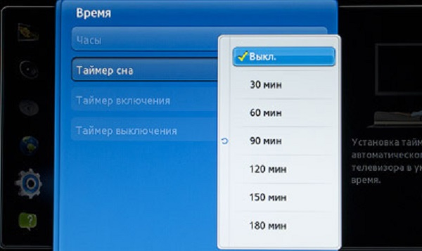
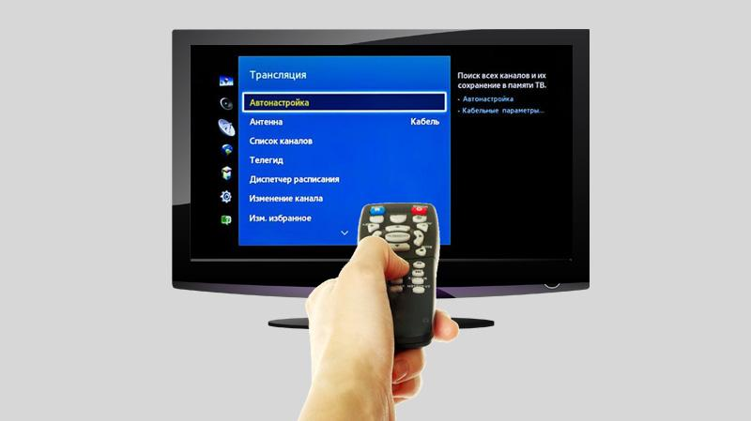
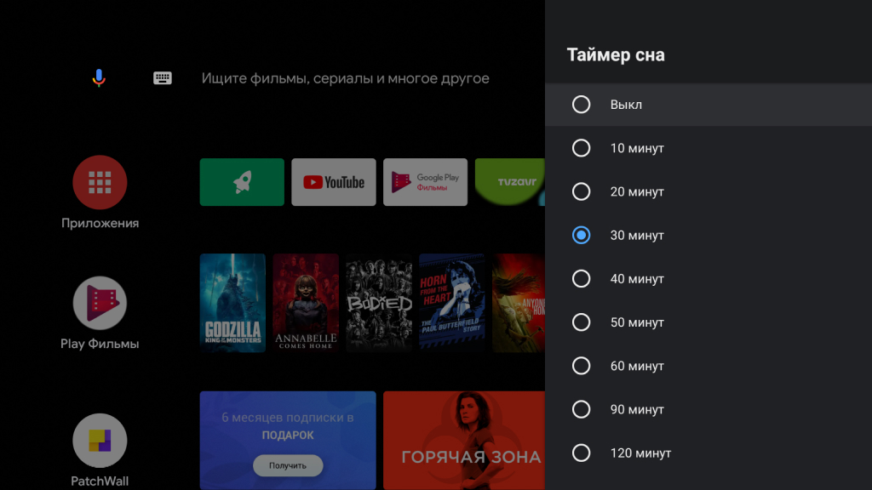
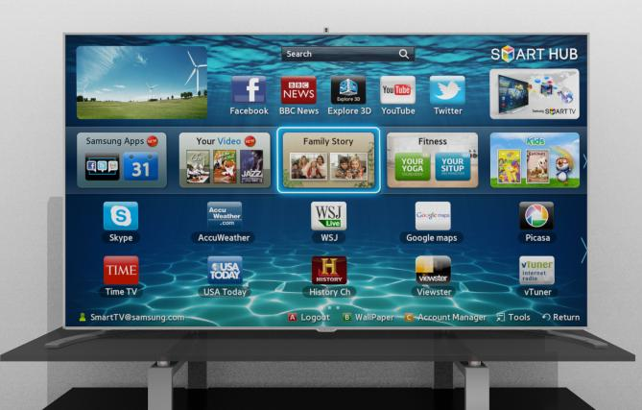
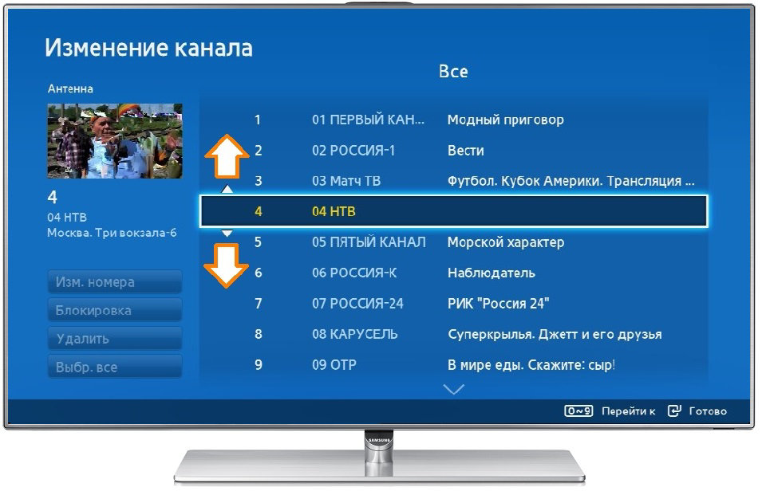
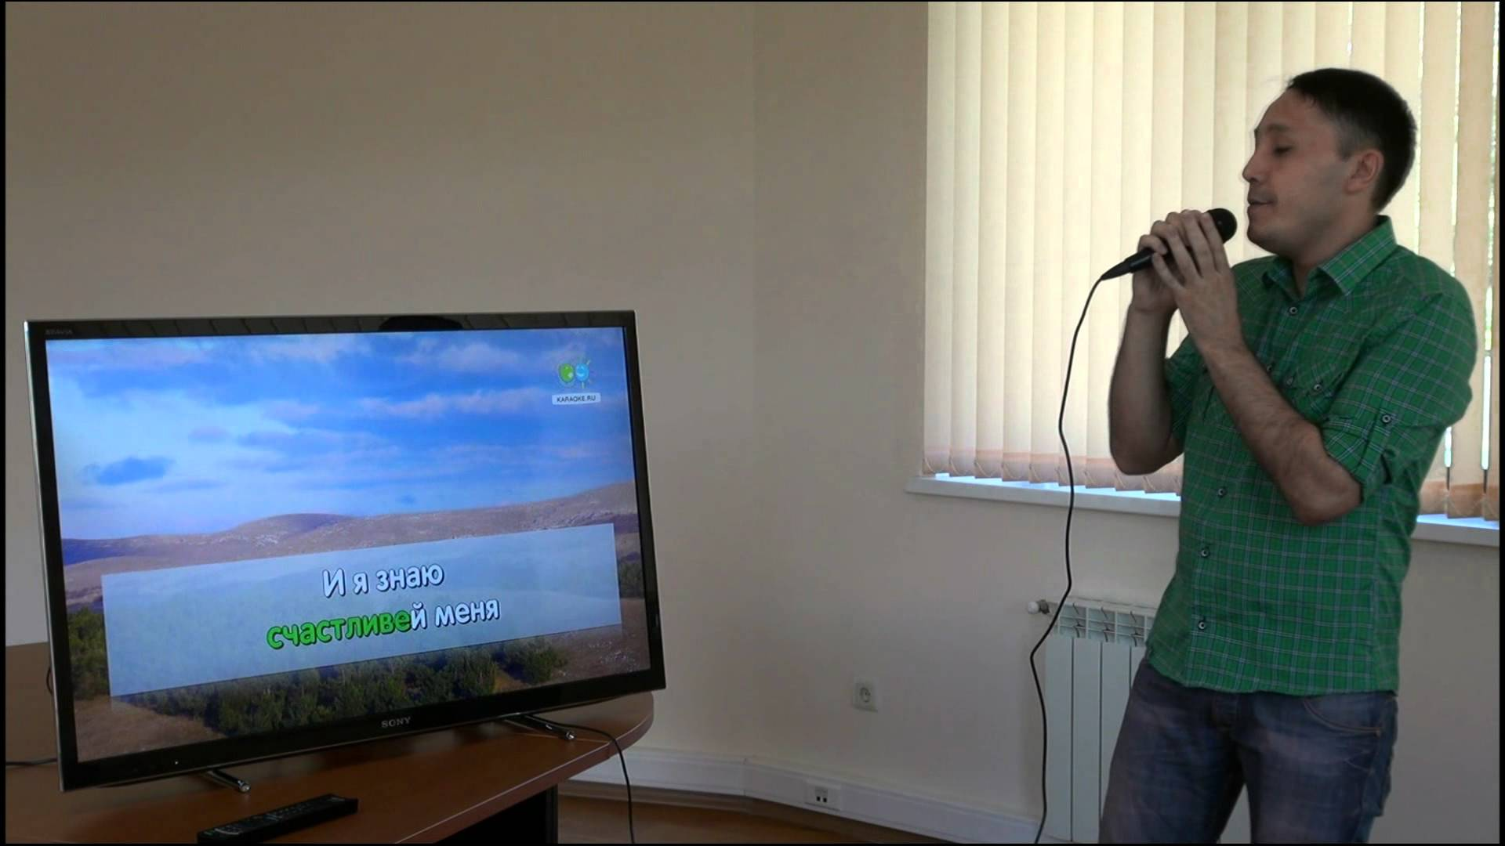
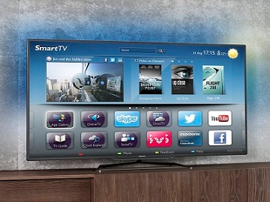
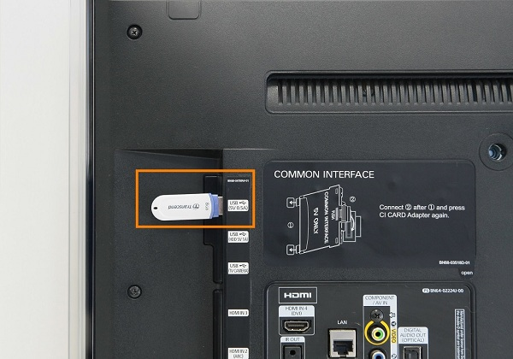
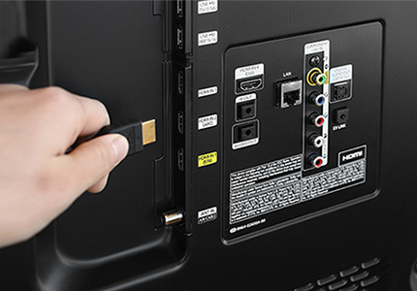
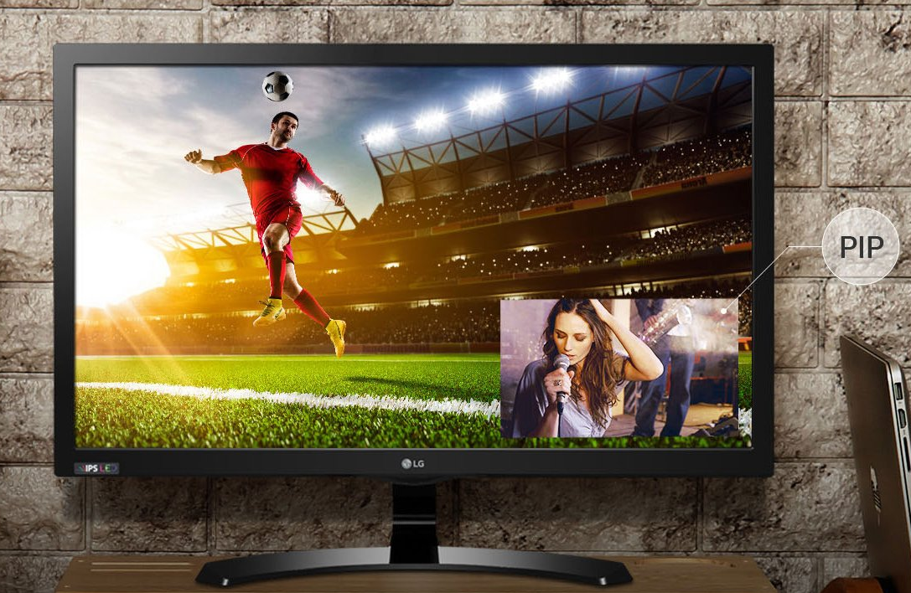
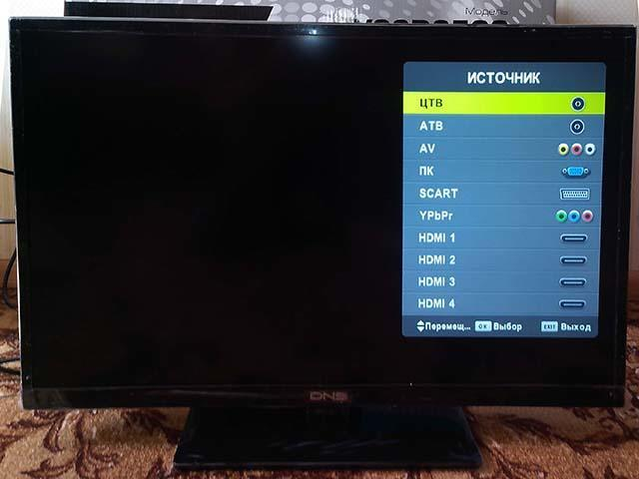
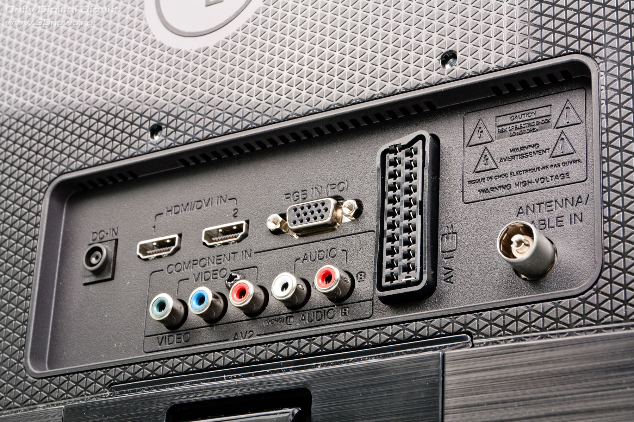
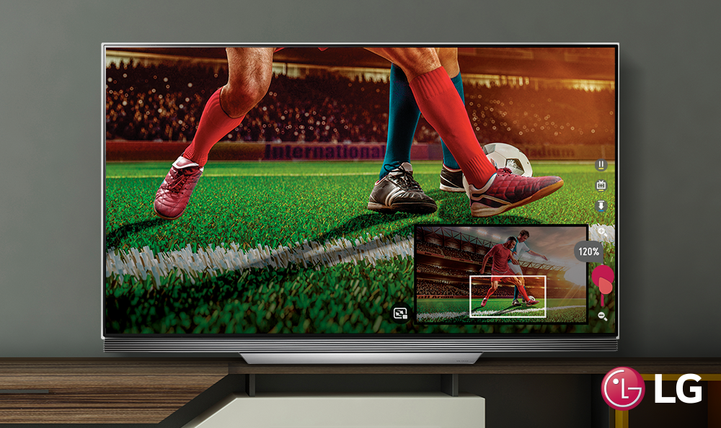
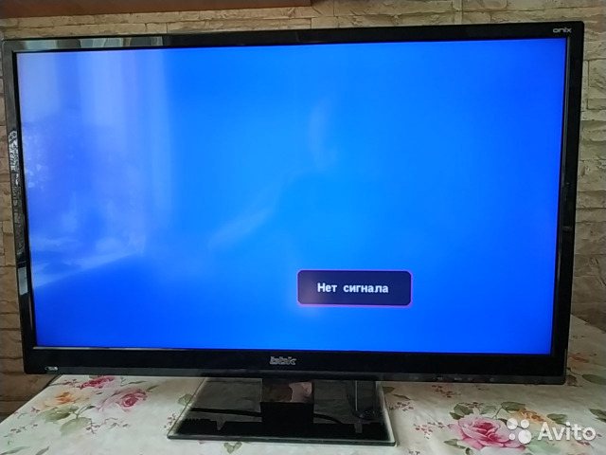
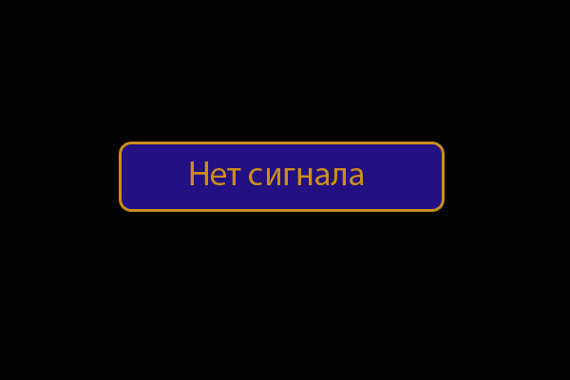
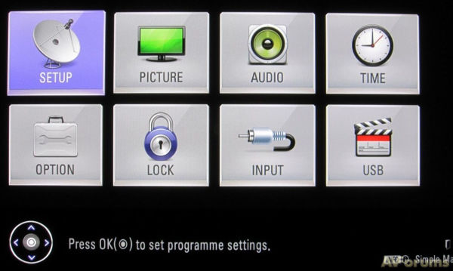
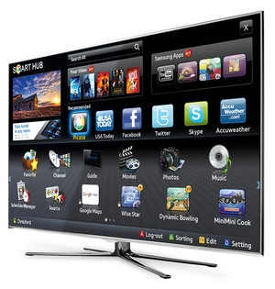
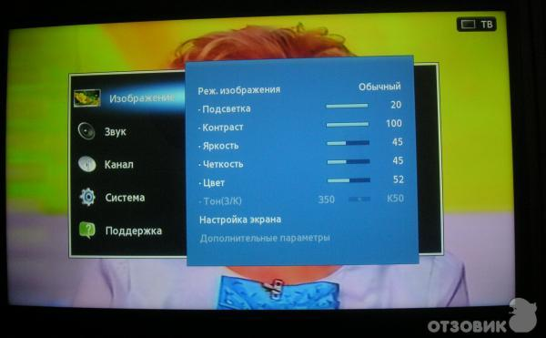
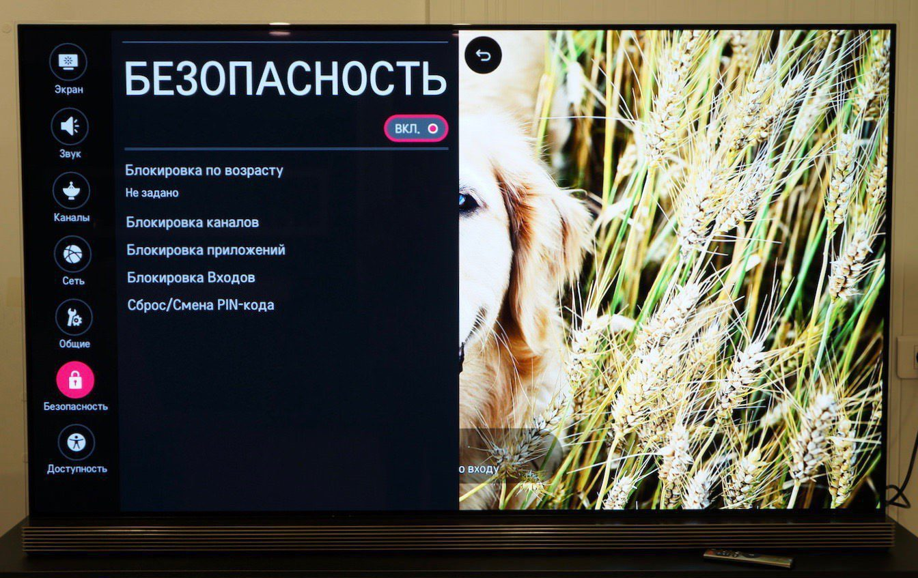
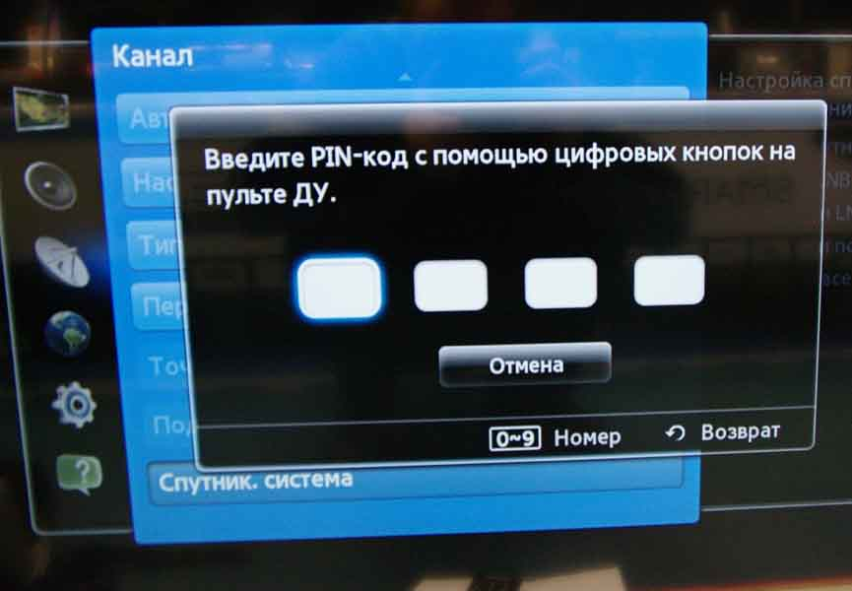
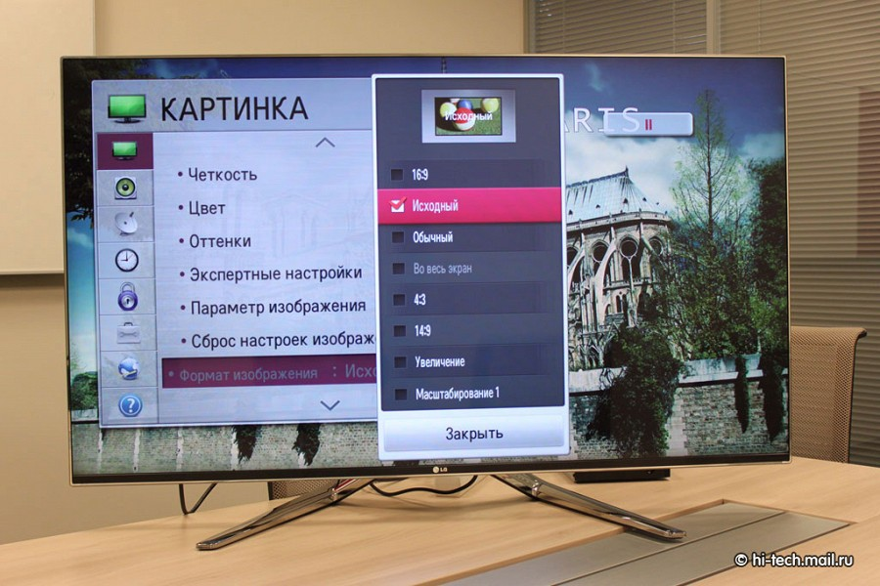
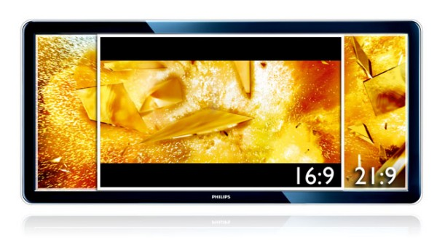
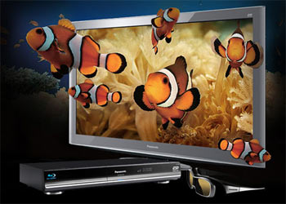

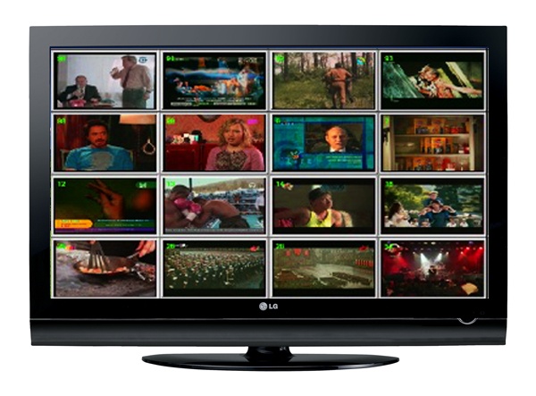
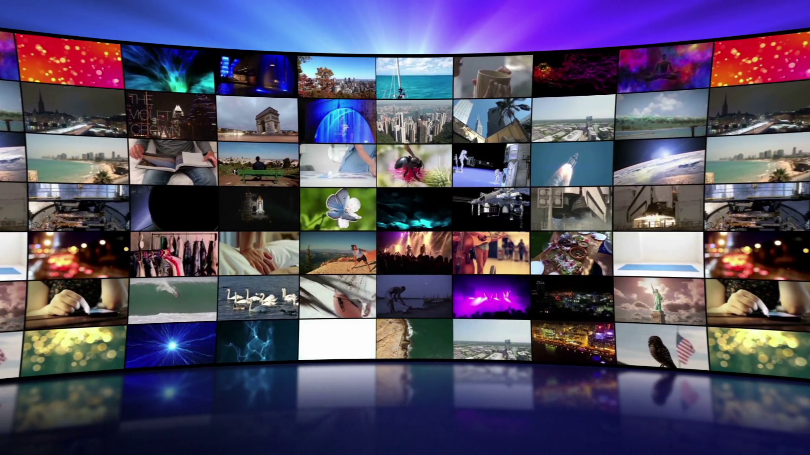
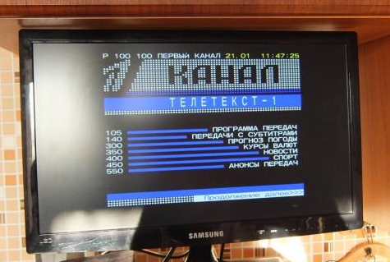
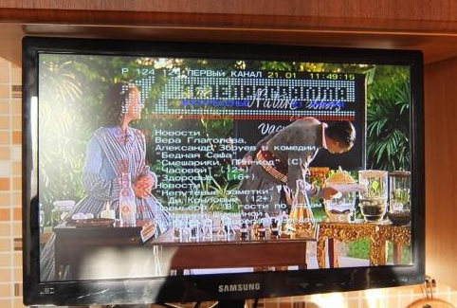
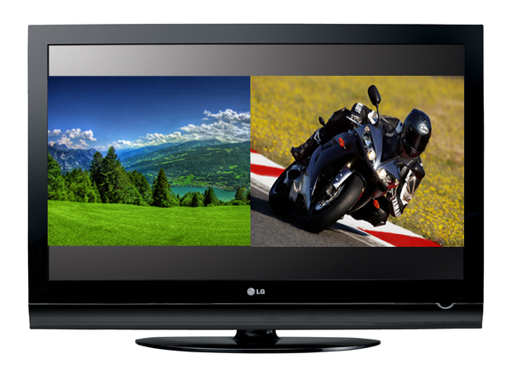
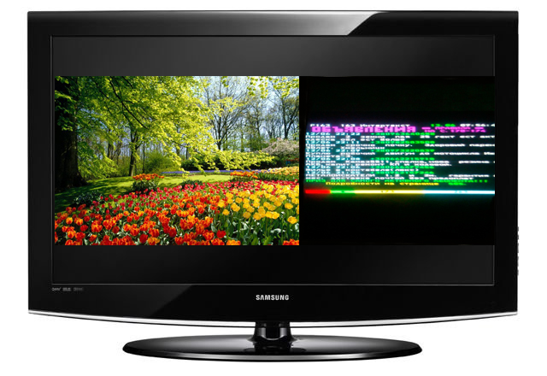
2. ЭРГОНОМИЧЕСКИЕ СВОЙСТВА
Сервисные функции современных телевизоров:
8. Различные режимы подключения (TV/AV/компьютер/HDMA/VGA и др.).
9. Различные входы-выходы для подключения другой аппаратуры
Сервисные функции современных телевизоров:
28. Встроенный медиаплеер (с его помощью можно просматривать фильмы прямо с USB-носителя).
Сервисные функции современных телевизоров:
10. Таймер включения/выключения/автоматический таймер сна.
11. Часы реального времени
Сервисные функции современных телевизоров:
15. Сабвуфер - это специальная акустическая система для передачи самых нижних частот звукового диапазона, обеспечивающих глубокий, «бархатный» звук.
16. Автоматическое выравнивание громкости - очень полезная функция в телевизорах, обеспечивающая стабильный уровень громкости при переключении каналов с разной громкостью или сигнала с DVD-плеера. Сглаживает резкие скачки звука в начале и в конце рекламы. При этом происходит усиление слабого звука и понижение сильного.
17. Гостиничная блокировка - полезная функция для телевизоров, эксплуатирующихся в гостиницах, клубах, санаториях и других общественных местах. Позволяет устанавливать определенные параметры настройки и блокирует их несанкционированное изменение. Например, не дает превысить громкость больше установленной (чтобы не мешать отдыху окружающих и т.п.)
Сервисные функции современных телевизоров:
18. Функция PiP (картинка в картинке) позволяет просматривать два сюжета одновременно: один на основном экране, второй – на вспомогательном.
Сервисные функции современных телевизоров:
6. Защита от несанкционированного доступа (защита от детей) заключается в возможности заблокировать с помощью пульта управление телевизором. В некоторых моделях телевизоров эта функция позволяет блокировать отдельные каналы через меню телевизора.
Сервисные функции современных телевизоров:
Работа в нескольких системах цветности (PAL, SECAM, NTSC и HDTV)
NTSC - система цветного телевизионного вещания, разработанная в США. Используется в Северной Америке, Японии и в некоторых странах Южной Африки.
PAL - это усовершенствованный вариант системы NTSC. Телевизионное вещание по этой системе ведется в большинстве стран Западной Европы, в Австралии и ряде стран Азии и Африки. Наличие этой системы в телевизоре актуально при просмотре видео и при приеме спутниковых каналов.
SECAM - стандарт телевизионного сигнала, принятый на территории СНГ. В 1967 году было начато регулярное вещание по этой системе одновременно в СССР и Франции. В настоящее время стандарт SECAM принят также в ряде других стран Восточной Европы, Азии и Африки.
HDTV - телевидение высокой чёткости, для передачи изображения и звука применяются исключительно цифровые технологии, основанные на сжатии потока видео- и звуковых данных.
Сервисные функции современных телевизоров:
2. Автоматическая настройка и запоминание до 90 и более программ
Сервисные функции современных телевизоров:
3. Вывод информации на экран (шкала громкости, яркости, номера и названия каналов и т.д.);
4. Редактирование каналов
Сервисные функции современных телевизоров:
24. Стробирование (замедленный показ).
25. Караоке (телевизор может использоваться в качестве монитора Караоке).
26. Возможность подключения наушников
Сервисные функции современных телевизоров:
27. Телетекст - это дополнительная информация, которая передается телестан­цией одновременно с телевизионной программой. Используя телетекст, можно получить информацию о программе телевидения, прогнозе погоды, курсах валют, расписаниях движения поездов, гороскопе и др.
Сервисные функции современных телевизоров:
21. Мультиэкран - это функция, позволяющая разбить экран на несколько маленьких экранов(в зависимости от модели – 4, 6, 9 и т.д.) для одновременного просмотра различных программ или последовательного показа стоп-кадров объекта для более детального его изучения.
Сервисные функции современных телевизоров:
22. Стоп-кадр позволяет остановить понравившийся кадр для детально-го его рассмотрения. Эта функция может также использоваться в режиме PiP или PaP.
23. Увеличение (Zoom)
Сервисные функции современных телевизоров:
29. Smart TV позволяет подключиться к Интернету и получить доступ к разнообразному медиаконтенту, социальным сетям и специализированным приложениям.
Сервисные функции современных телевизоров:
30. Воспроизведение фильмов в формате 3D. Для просмотра таких видео нужны специальные очки, которые понадобятся каждому из зрителей. Также в некоторых моделях предусмотрена такая функция, как конвертер из 2D в 3D. При ее активации даже обычные новости или фильм превращаются в 3D-картинку.
Сервисные функции современных телевизоров:
19. Функция PaP ("Картинка и картинка") - когда экран разделен по вертикали на две части. Звук воспроизводится отдельно, например, один канал озвучивается на динамики, а другой - через наушники.
20. Функция PaT ("Картинка и текст") обеспечивает одновременное воспроизведение изображения и телетекста.
Сервисные функции современных телевизоров:
5. Управление телевизором посредством интуитивно понятных меню
с прозрачным или непрозрачным фоном на различных языках (по выбору)
Сервисные функции современных телевизоров:
7. Голубой фон. При отсутствии сигнала вместо шума на экране появляется голубой фон и выключается звук. В современных ЖК телевизорах чаще можно увидеть черный фон и надпись «Нет сигнала».
Сервисные функции современных телевизоров:
12. Спутниковый тюнер для просмотра спутниковых программ
13. Стереозвук создает эффект пространственного звучания, добавляя глубину и богатство звука.
14. Возможность переключения формата изображения
характеризуют удобство и комфорт эксплуатации телевизора, а также гигиеничность
Удобство пользования зависит от:
удобства управления (расположения кнопок),
наличия пульта дистанционного управления и его удобства,
удобства меню,
удобства установки (зависит от габаритов и массы телевизора),
удобства ухода и переноски,
а также от наличия дополнительных сервисных функций
с помощью синтезатора частот, а также присвоение имени любой из запоминаемых программ
позволяет увеличить выбранный фрагмент изображения.
Если телевизор имеет только один тюнер,
то нет возможности одновременно просматривать несколько телевизионных программ. В этом случае функция PiP используется при просмотре DVD.
Одновременный просмотр 2-х разных телевизионных программ возможен только в телевизорах с двумя тюнерами.
позволяет изменять порядок расположения телевизионных каналов, записанных в память телевизора, и расположить их в любой последовательности. Также можно пропустить нежелательные номера программ.

Slide 9


3. ЭСТЕТИЧЕСКИЕ
4. НАДЕЖНОСТЬ
5. БЕЗОПАСНОСТЬ
Изучите данные группы свойств самостоятельно, используя материал учебника: Сыцко, В.Е. Товароведение непродовольственных товаров:/ В.Е. Сыцко, М.И. Дрозд. – Минск: Выш.школа, 2005. – стр. 536.

Slide 10
15.2 Классификация ассортимента телевизоров
МИНСКИЙ ФИЛИАЛ
УО «Белорусский торгово-экономический университет потребительской кооперации»
Сыцко, В.Е. Товароведение непродовольственных товаров: / В.Е. Сыцко, М.И. Дрозд. – Минск: Выш. школа, 2005. – стр. 542-547

Slide 11
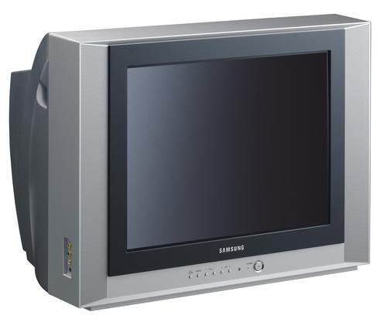
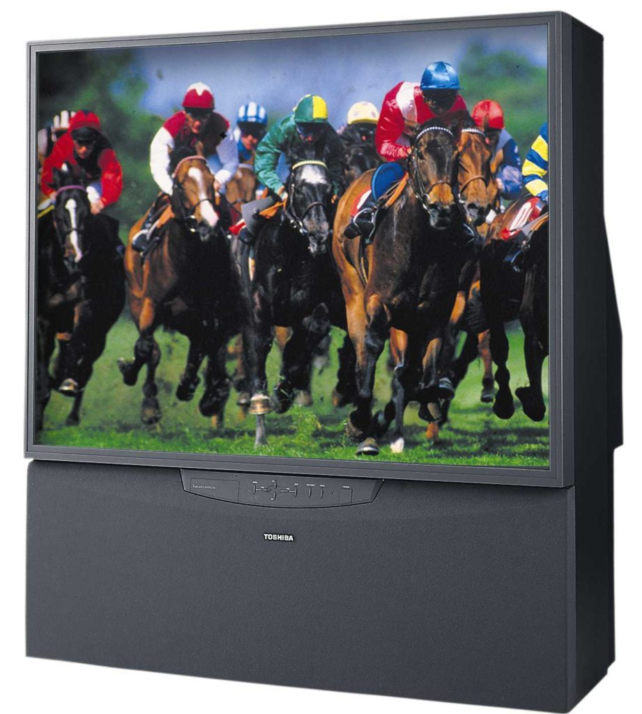
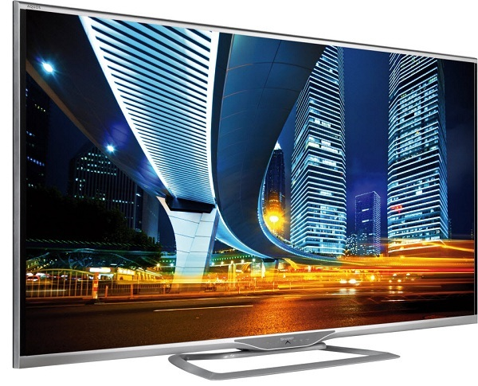
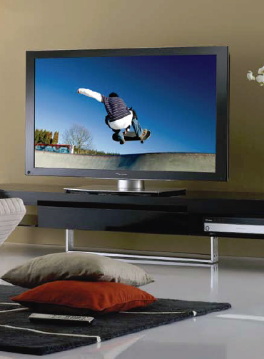
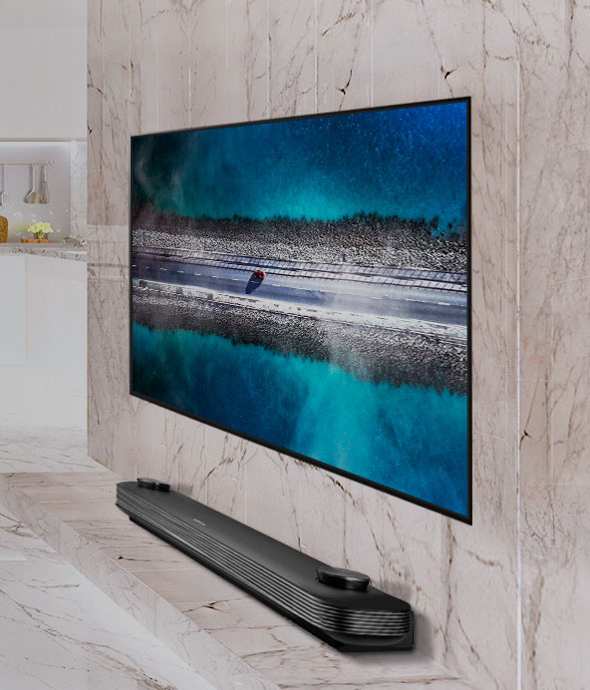
Ассортимент телевизоров классифицируется по следующим признакам:
1. По способу формирования изображения:
Электронно-лучевые
Проекционные
Жидкокристаллические
Плазменные
Светодиодные (OLED)
Сняты с производства

Slide 12
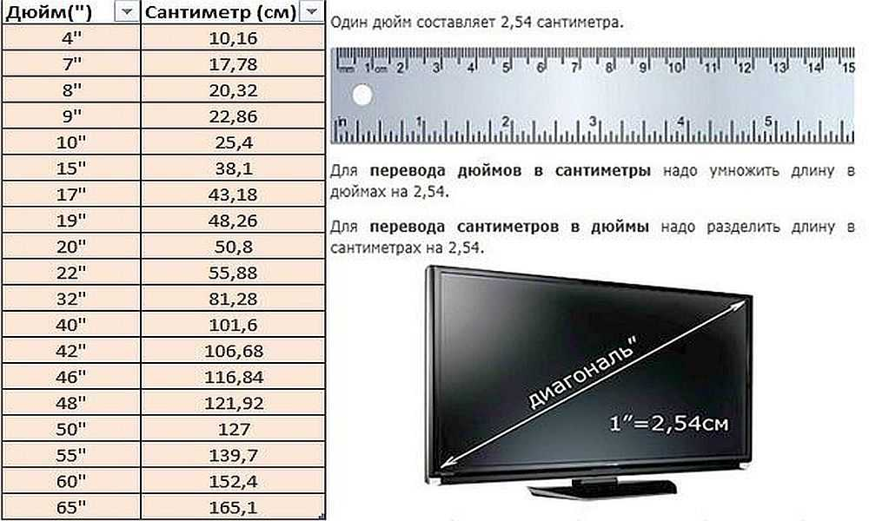
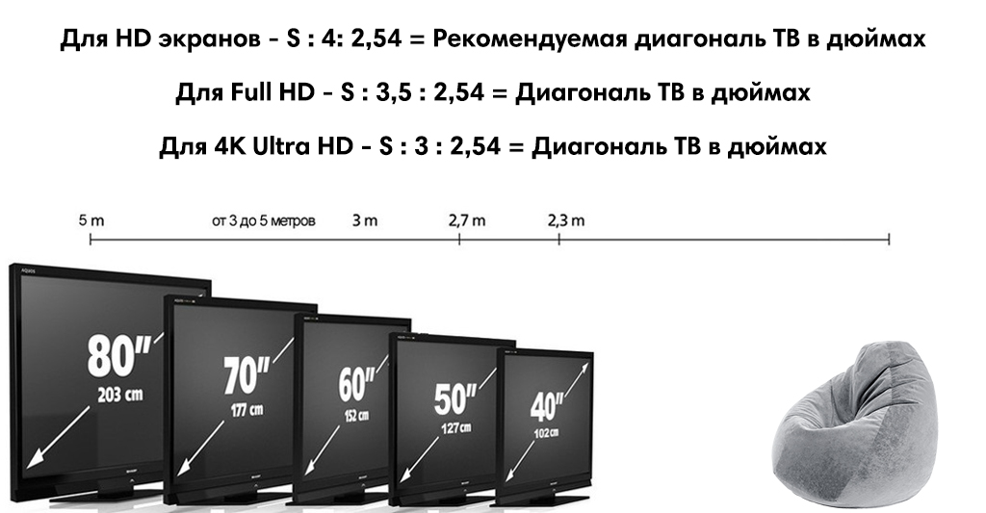
2. По размеру экрана по диагонали (в дюймах или см)
3. По виду питания:
Сетевые
Автономные
Универсальные

Slide 13
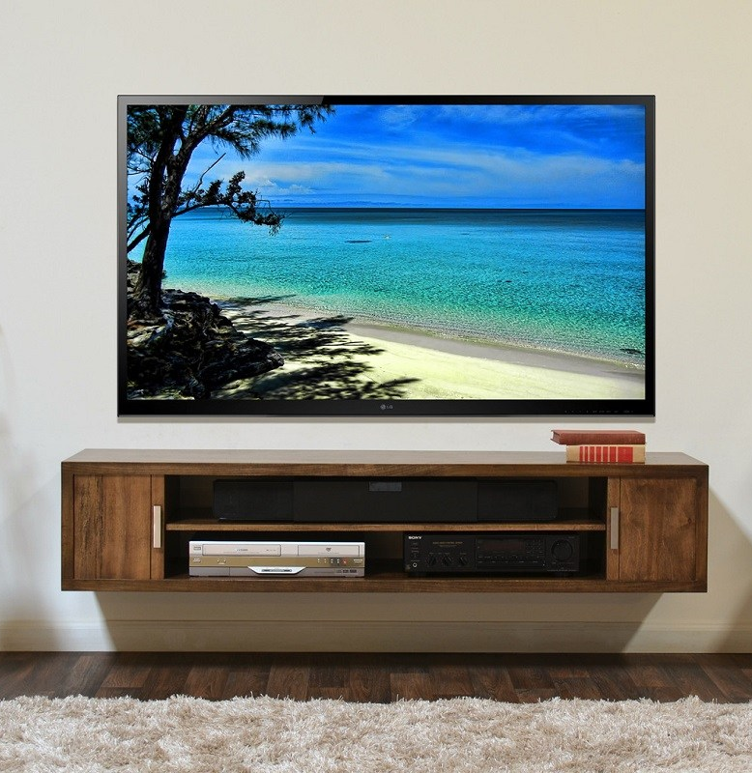
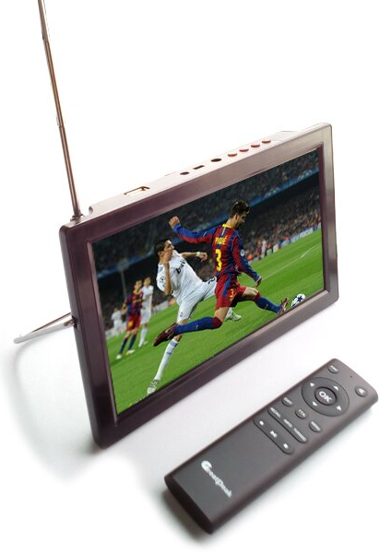
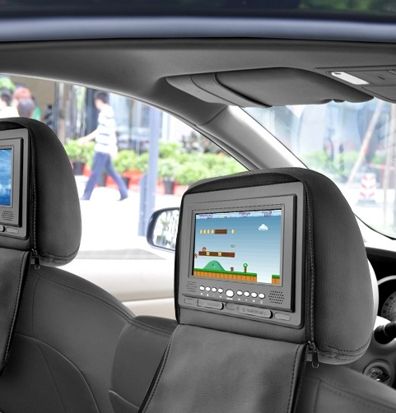
4. По виду исполнения:
Стационарные
Переносные
(в т.ч. карманные)
Автомобильные

Slide 14
Аналоговое телевидение передает сигнал с транслятора за счет электромагнитных колебаний. Телевизионная антенна улавливает радиоволны, а телевизор преобразует волны в привычный человеку звук и изображение.
Аналоговый сигнал не устойчив к различным помехам, что приводит к ухудшению качества картинки на экране, а в иных случаях, даже к смене телевизионной программы.
5. По виду звучания:
Монофонические
Стереофонические
С объемным звучанием
6. По способу обработки сигнала:
Аналоговые
Аналого-цифровые
Цифровые
Цифровой сигнал может передаваться спутниковым, кабельным и эфирным способом с помощью радиоволн.
Сигнал в таком виде представляет собой последовательность из 0 и 1. Перед отправкой волны сжимаются и кодируются в MPEG-формат. Это позволяет избежать улавливания помех и, в результате, получить четкое изображение.
Улавливанием и декодированием сигнала занимается тюнер. Тюнер — это специальная приставка, способная обрабатывать сигнал в одном или нескольких форматах вещания, которая подключается к телевизору.
Выпускаются также телевизоры со встроенным тюнером.

Slide 15
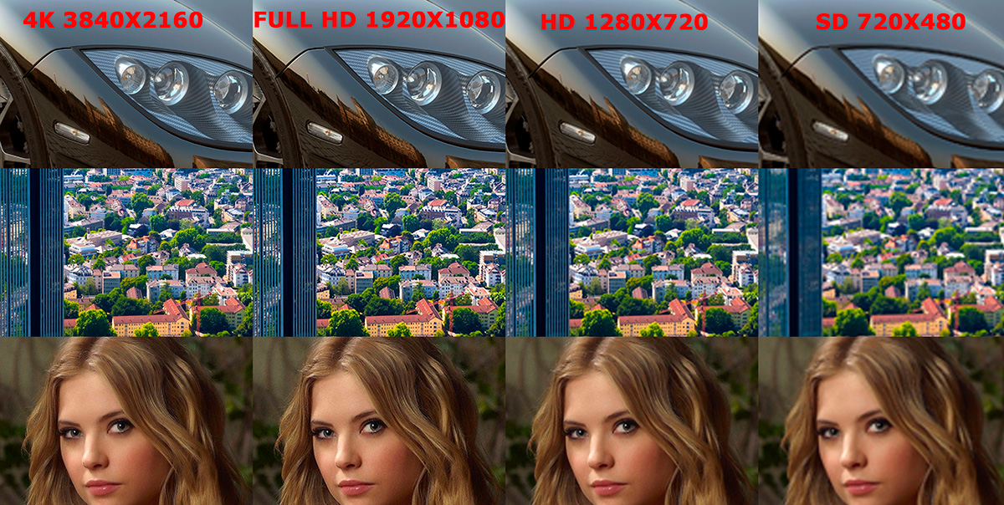
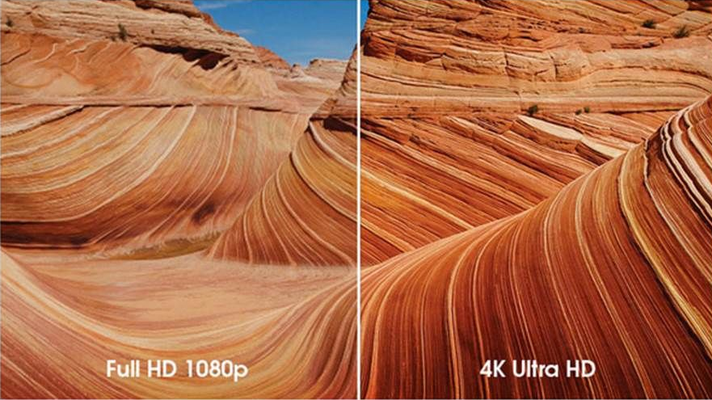
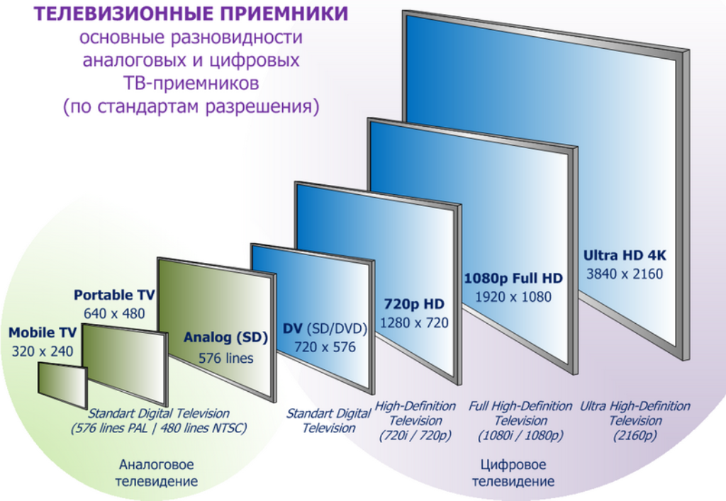
7. По разрешению экрана:

Slide 16
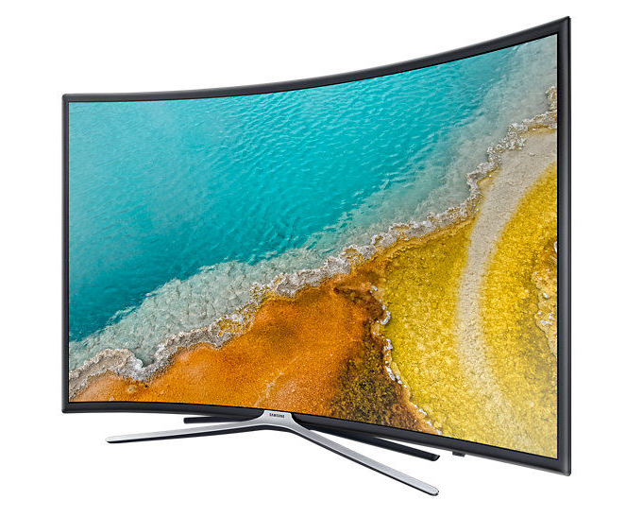
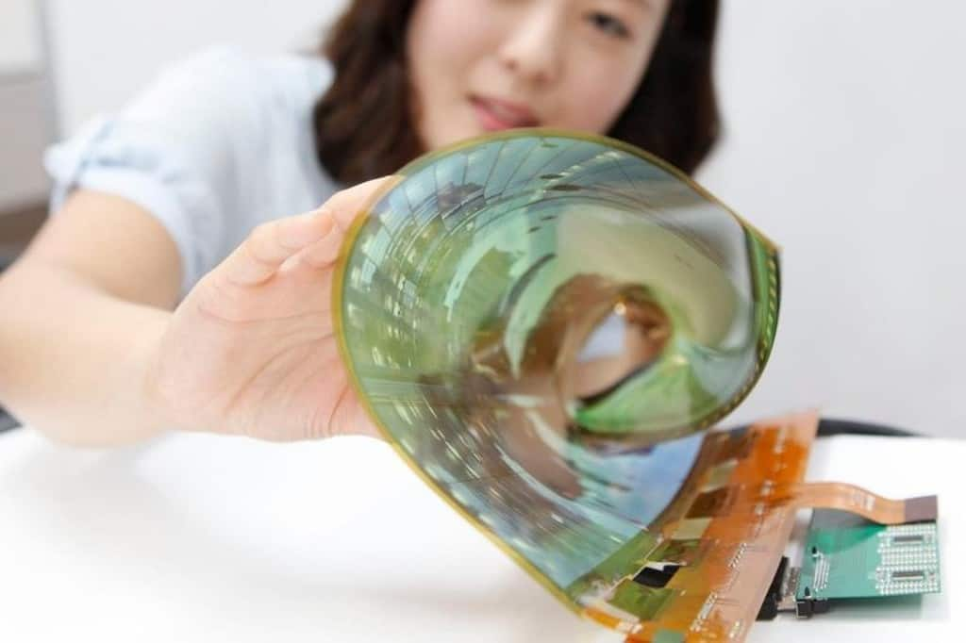
8. По функциональности:
Однофункциональные (только TV)
Smart
3D
Универсальные (обладают технологиями Smart-моделей и 3D-телевизоров)
9. По форме экрана:
Плоскопанельные
С изогнутым экраном
С меняющейся геометрией экрана
Изогнутая форма панели позволяет получить максимальный эффект от просмотра изображения. Располагаться перед монитором нужно четко в конкретном месте.
Телевизор с меняющимся экраном можно смотреть в одной плоскости, а можно выгнуть благодаря электрическому приводу.

Slide 17



10. По наличию дополнительных сервисных функций:
С телетекстом
Со встроенным медиаплеером
С функцией караоке
С функцией «Картинка в картинке»
И т.д.
11. По маркам и моделям:
Телевизор HORIZONT 55LE7713D
Телевизор LG OLED55B8SLB
Телевизор Pioneer PDP-LX508D

Slide 18
15.3 Характеристика ассортимента телевизоров
МИНСКИЙ ФИЛИАЛ
УО «Белорусский торгово-экономический университет потребительской кооперации»
Сыцко, В.Е. Товароведение непродовольственных товаров: / В.Е. Сыцко, М.И. Дрозд. – Минск: Выш. школа, 2005. – стр. 548-549

Slide 19


Жидкокристаллические телевизоры
Весь дисплей выполнен в виде ячеек, заполненных жидкими кристаллами. Каждая ячейка имеет свой свето-фильтр красного, зеленого или синего цвета. Для формирования одной видимой точки (пикселя) на экране дисплея необходимо использование трех разноцветных ячеек.
Под жидкими кристаллами находится лампа, от которой свет через жидкий кристалл посылается на светофильтр. Жидкий кристалл управляет прохождением света через ячейку посредством изменения светопроводности кристалла под действием поступившего сигнала от управляющего процессора.
Изображение на экране воссоздается при помощи управления светом лампы подсветки, проходящим через слой жидких кристаллов за счёт изменения ими плоскости поляризации.
Беспрепятственное прохождение света через все три разноцветные ячейки после смешивания цветов дает пиксель белого цвета. При отсутствии светового потока пиксель черный. Управлением прохождения светового потока можно добиться требуемого оттенка цвета. Полное изображение одного кадра складывается из всех пикселей

Slide 20


Жидкокристаллические телевизоры
ДОСТОИНСТВА
ЖК-телевизоров:
НЕДОСТАТКИ
ЖК-телевизоров:
небольшой вес, толщина и энергопотре-бление;
большой выбор диагоналей экрана (от 15 до 80 дюймов);
долгий срок службы;
высокая яркость таких экранов делает комфортным просмотр в любых условиях освещенности;
универсальность (можно использовать в качестве монитора);
нет статического напряжения – не притягивает пыль и не бьет током.
небольшая глубина черного цвета;
в динамических сюжетах возможно смазы-вание, что приводит к усталости глаз при быстрой смене картинок;
искажения при больших углах обзора;
контрастность и цветопередача хуже, чем у плазменных телевизоров.

Slide 21


Жидкокристаллические телевизоры
По виду подсветки экрана:
LCD
LED
CCFL (с подсветкой холодным катодом)
– подвид тонких люминесцентных ламп, располагающихся за матрицей.
Преимущества: равномерность подсветки.
Недостатки:
большая толщина,
энергопотребление,
невозможность локального управления подсветкой.
LED (со светодиодной подсветкой)
Преимущества:
возможно сделать очень тонкие телевизоры,
низкое энергопотребление,
возможность локального управления подсветкой;
Улучшенные характеристики яркости и контрастности.

Slide 22



Плазменные телевизоры
Изображение формируется при помощи свечения люминофора под действием УФ-лучей.
Каждая плазменная ячейка является независимым источником света, поэтому телевизор не требует подсветки.
В плазменных панелях ксенон и неон содержится в сотнях маленьких микрокамер, расположенных между двумя стеклами. С обеих сторон, между стеклами и микрокамерами, располагаются два длинных электрода. Электроды расположены крест-накрест во всю ширину экрана. Для ионизации газа в определенной микрокамере, процессор заряжает электроды непосредственно на пересечении с этой микрокамерой.
Когда пересекающиеся электроды заряжены (один отрицательно, а другой положительно), через газ в микрокамере проходит электрический разряд, который приводит заряженные частицы в движение, вследствие чего атомы газа испускают фотоны ультрафиолета, которые, в свою очередь, заставляют светиться фосфорное покрытие микрокамер, выбивая из них фотоны основных видимых цветов.
Каждый пиксель плазменной панели состоит из трёх микрокамер (субпикселей): красного, зелёного и синего , чем меньше размер пикселей в дисплее, тем более чётким получается изображение.
ПЛАЗМА - это ионизированный газ (в котором очень много заряженных частичек).
Когда электрический ток проходит через образовавшуюся плазму, отрицательно и положительно заряженные частицы притягиваются друг к другу, столкновения "возбуждают" атомы газа в плазме, заставляя их высвобождать энергию в виде фотонов.
В плазменных панелях используются в основном инертные газы - неон и ксенон. В состоянии "возбуждения" они испускают свет в ультрафиолетовом диапазоне.

Slide 23

Плазменные телевизоры
ДОСТОИНСТВА
плазменных телевизоров:
НЕДОСТАТКИ
плазменных телевизоров:
хорошая яркость, чёткость и красивая цветопередача;
больший угол обзора;
плазма светит сама, обеспечивая красивый и глубокий чёрный цвет и высокую контрастность изображения практически с любого угла обзора;
нет смазывания в динамических сюжетах;
большие размеры экрана по диагонали.
высокое энергопотребление;
выгорание пикселей на статичных картинках;
размер плазменной панели обычно начинается от 42 дюймов;
меньший срок службы;
высокая стоимость.

Slide 24


Светодиодные телевизоры OLED
В основе лежит матрица с органическими светодиодами. Картинка выводится на экран при помощи самоизлучающих диодов — не требуется подсветка, как в LCD технологии. Разноцветные полупроводниковые приборы выступают в качестве самостоятельных источников света. OLED технология позволяет создавать самые тонкие на сегодняшний день экраны (несколько миллиметров), в том числе и изогнутой формы.
Экраны на органических светодиодах имеют меньший вес, не требуют дополнительной подсветки, обладают более качественной цветопередачей и контрастностью. В случае необходимости можно создать экран, который будет изгибаться или сворачиваться. При этом показатели по углу обзора и отклику изменениям не подвергаются. Главными недостатками, сдерживающими внедрение OLED-телевизоров, является дорогостоящее изготовление экранов и небольшой ресурс непрерывной работы.

Slide 25


QLED-телевизоры
QLED - технология изготовления экранов на основе квантовых точек от компании Samsung. В таких устройствах корректирующая пленка QDEF размещается над светодиодной подсветкой для усиления насыщенности цвета.

Slide 26



Проекционные телевизоры
Изображение в проекционных телевизорах воссоздается путем его проектирования на светопропускной экран.
По типу источника формирования изображения:
В основе системы лежит микросхема - DMD-чип, внутри которого находится около 2 млн. микрозеркал, каждое из которых формирует точку изображения в определенном месте экрана.
В них используются три небольших, но очень ярких кинескопа разных цветов (красного, синего и зеленого), с которых изображение через оптическую систему и зеркало попадает на экран. «Проектор» находится позади полупрозрачного экрана.
Недостатки:
невысокая яркость изображения;
высокая чувствительность к передвижению;
быстрое старение кинескопов;
4) ограниченный угол просмотра, особенно по вертикали
Они имеют три матрицы основных цветов (или одну трехцветную матрицу), изображение с которых проецируется на экран через оптическую систему.
В LCD-экране на изображение направляется мощная лампа, которая формирует изображение прямо на матрице. Затем лучи проходят через систему линз к наклоненному зеркалу и отражаются на экране.
Нажимайте по порядку:
на кинескопах ( CRT )
на LCD матрицах
на микрозеркалах

Slide 27
15.4 Контроль качества телевизоров, маркировка, упаковка, транспортирование и хранение
МИНСКИЙ ФИЛИАЛ
УО «Белорусский торгово-экономический университет потребительской кооперации»
Изучите данный вопрос самостоятельно, используя материал учебника: Сыцко, В.Е. Товароведение непродовольственных товаров: / В.Е. Сыцко, М.И. Дрозд. – Минск: Выш. школа, 2005. – стр. 561-563

Slide 28

Вопросы для самоконтроля:
Назовите функциональные свойства телевизоров
Охарактеризуйте разрешающую способность экрана
Что такое контрастность?
Назовите основные сервисные функции современных телевизоров
Как подразделяются телевизоры по способу формирования изображения?
Как подразделяются телевизоры по виду звучания?
Как подразделяются телевизоры по конструкции экрана?
Назовите достоинства и недостатки жидкокристаллических телевизоров
Опишите этапы контроля качества телевизоров в торговле

Slide 29


Практическое задание
Выполните задание по Модулю 15,
которое находится в практическом разделе
Формат выполнения задания – файл word

Slide 30

Литература:
Сыцко, В.Е. Товароведение непродовольственных товаров: / В.Е. Сыцко, М.И. Дрозд. – Минск: Выш. школа, 2005. – стр. 530-536, 542-549, 561-563

Slide 31

МИНСКИЙ ФИЛИАЛ
УО «Белорусский торгово-экономический университет потребительской кооперации»
Автор:
Машкович Татьяна Васильевна,
преподаватель высшей квалификационной категории
E-mail: mashkovich1978@mail.ru

